Slide 1

Antidote 9
Le correcteur et ses prismes
Partie 1

Slide 2


Le correcteur et ses prismes
  Partie 1
Prisme de correction ✓
Partie 2
Prisme de révision 
Prisme des statistiques Σ
Prisme d’inspection

Slide 3
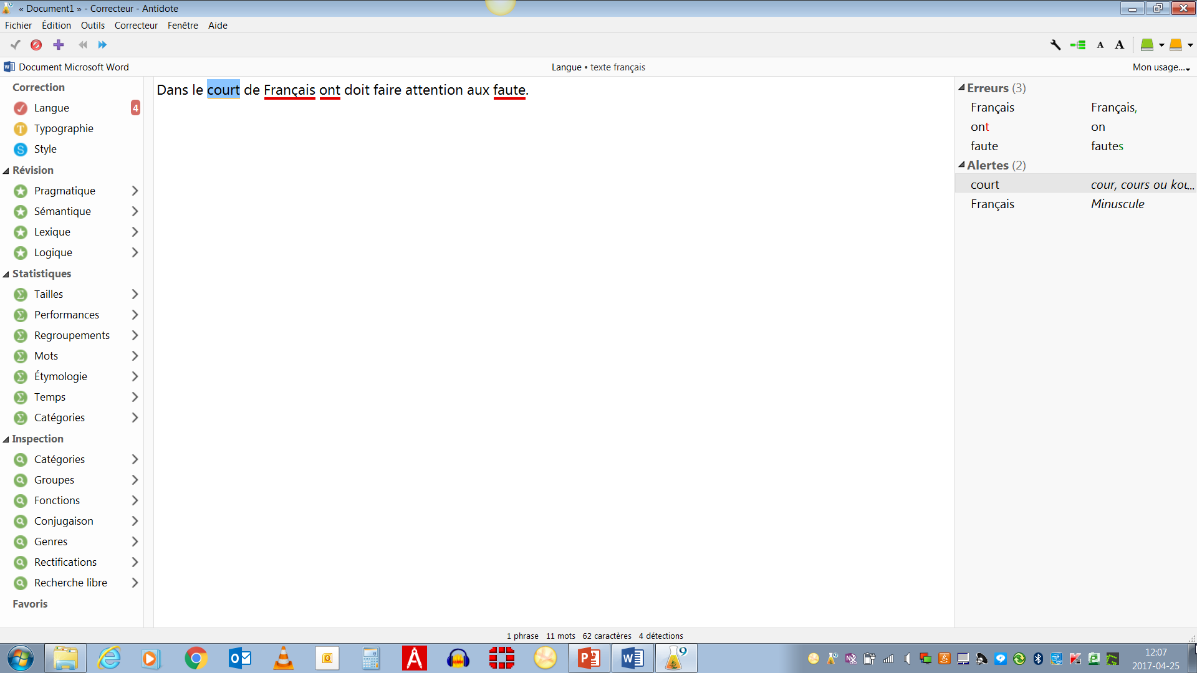
Le correcteur
Les volets
Les prismes
Les filtres

Slide 4
Prisme de correction
Volet Langue
✓

Slide 5
Les soulignés et les types de détections¹
  Antidote utilise deux couleurs de soulignés, le rouge et l’orangé, pour présenter les résultats de sa correction.
  Le rouge, plus frappant, indique les erreurs les plus importantes.
  L’orangé, plus discret, est utilisé quand une possibilité d’erreur plane sur un mot.
  Les soulignés rouges peuvent être pleins ou pointillés.
  Les soulignés orangés peuvent être fins ou ondulés.

Slide 6
Des exemples pour chacun des soulignés et des types de détections sont dans le document :
Le ¼ : Petit guide d’apprentissage pour Antidote 9 de Chantal LeBel.
  Le souligné rouge plein
        Erreur corrigée à approuver
Le souligné rouge pointillé -----------
        Erreur à corriger à la main ou incohérence graphique

Slide 7

Le souligné orangé fin ________________
            Alerte (erreur potentielle)
Le souligné orangé ondulé
            Plusieurs graphies possibles
L’intervalle orangé pointillé ………………
    La rupture syntaxique
Le souligné orangé gras
    Erreur typographique corrigée à approuver

Slide 8
Les infobulles, premier niveau²
Une infobulle apparait directement sous la détection courante.
Outre la correction proposée (s’il y a lieu), l’infobulle présente un mot- clé qui indique le motif de la détection.
Si le problème est simple, l’infobulle vous permet de l’évaluer en un coup d’œil.

Slide 9
L’infobulle peut être terminée par un point d’interrogation (?). Cela signifie qu’Antidote n’est pas certain qu’il y a erreur, mais préfère attirer votre attention.
Il peut enfin y avoir plus d’une erreur ou alerte pour un même mot. Dans ce cas, il y aura une explication pour chacune.
Dans l’exemple de la prochaine diapositive, l’infobulle indique que le mot (québécois) doit prendre la majuscule.

Slide 10
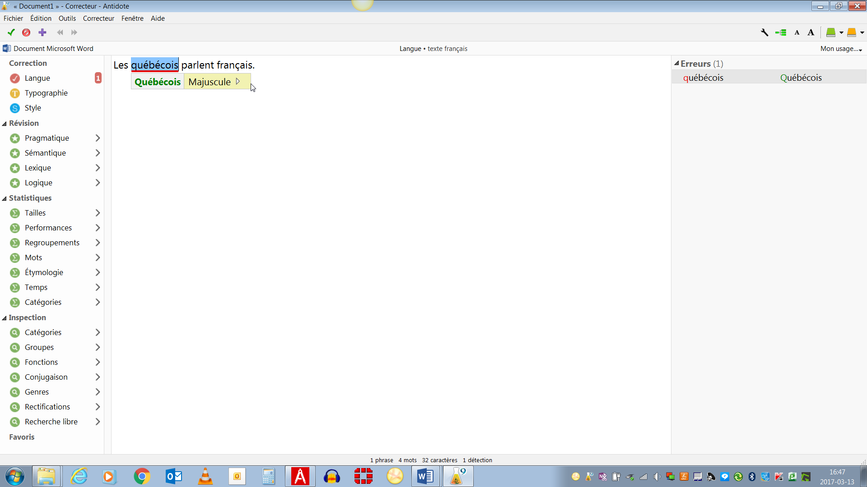
Les infobulles, premier niveau

Slide 11
Les infobulles, deuxième niveau³
Si l’infobulle ne suffit pas à vous éclairer, cliquez dans la partie jaune de l’infobulle.
L’infobulle affiche alors une explication plus détaillée de l’erreur en contexte.
Ici, l’explication contextuelle donne la raison pour laquelle Antidote a signalé une erreur, en expliquant pourquoi Québécois doit prendre une majuscule dans ce contexte.
Fermez l’explication contextuelle en recliquant dans la partie jaune de l’infobulle.

Slide 12
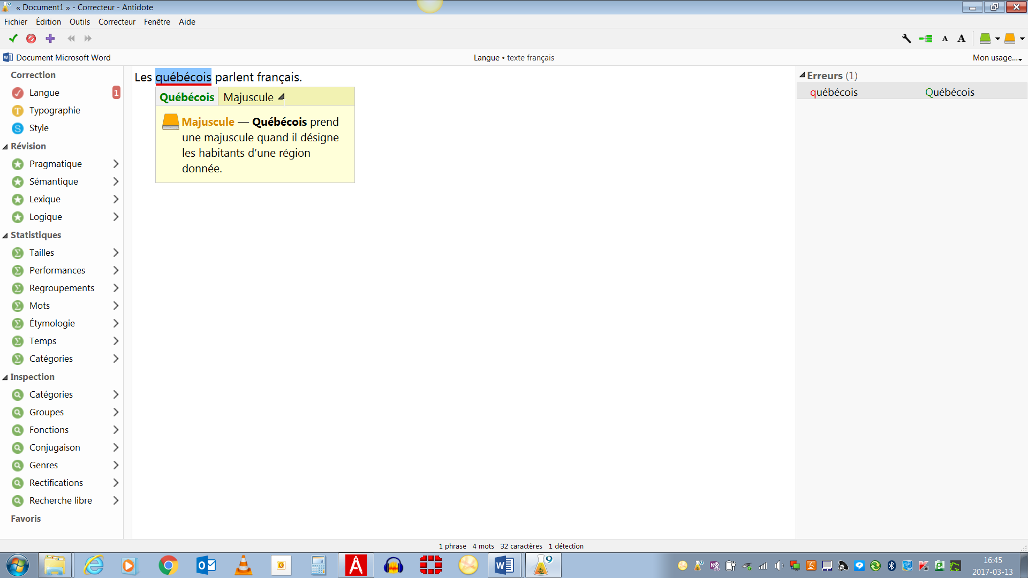
Les infobulles, deuxième niveau
Cliquez dans le rectangle jaune et
l’explication apparait.

Slide 13

Les infobulles et les guides⁴
L’explication contextuelle offre un accès contextuel direct aux guides linguistiques, si la détection fait l’objet d’un article particulier.
Pour vous y rendre, cliquez sur l’icône des guides située à gauche de l’explication.
Le guide pertinent s’ouvre automatiquement « à la bonne page », c’est-à-dire à l’article qui explique la détection courante.

Slide 14
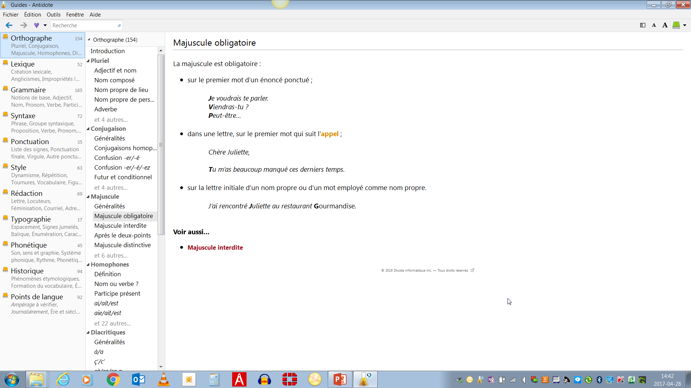
Il se peut qu’il y ait plusieurs aspects à vérifier pour un même mot.
Dans ce cas, Antidote affiche autant de messages et suggère un article de guide différent pour chacun.
Pour revenir au correcteur, fermez la fenêtre des guides en cliquant sur la case de fermeture (rouge en haut à droite).

Slide 15
La bulle Nature et fonction⁶
La bulle Nature et fonction présente une description de la nature et de la fonction de chaque élément de la phrase (mot, locution, ponctuation, etc.).
Pour faire afficher cette bulle, choisissez Nature et fonction dans le menu contextuel (clic droit de la souris).
La nature et la fonction s’affichent alors sous l’élément sélectionné.

Slide 16
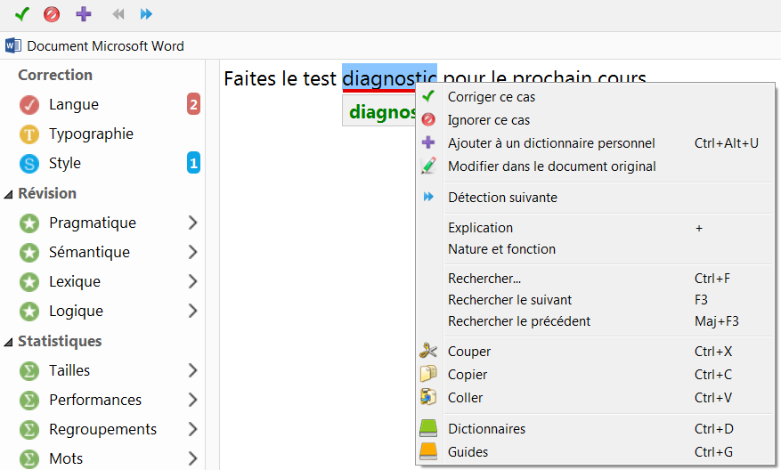
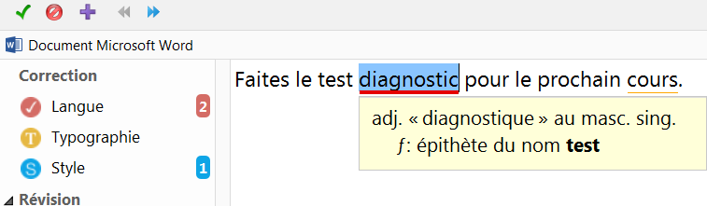

Slide 17
Prisme de correction
T
Volet Typographie

Slide 18
typographie⁷
Antidote se charge pour vous d’appliquer à votre texte la norme typographique en usage dans votre région linguistique.
Confiez-lui la correction des types d’espacements selon :
  Le signe de ponctuation qui suit ou qui précède;
  La traque des traits d’union employés là où les tirets sont requis;
  Le dépistage des ligatures obligatoires ou interdites (cœur, mais coexister);
  La vérification du format des heures, des nombres et des dates.

Slide 19

Plusieurs éléments typographiques étant invisibles ou difficiles à différencier à l’œil nu, leur vérification automatique vous assure précision et exhaustivité.
  Les espaces sécables ou insécables;
  Les traits d’union ou tirets demi-cadratin.
La typographie fait l’objet de conventions plus ou moins bien codifiées.
L’expression norme typographique doit ici être comprise au sens large de « règles généralement admises ».
Voir la section Typographie des réglages pour le paramétrage des détections de ce volet.

Slide 20
Prisme de correction
S
Volet Style

Slide 21
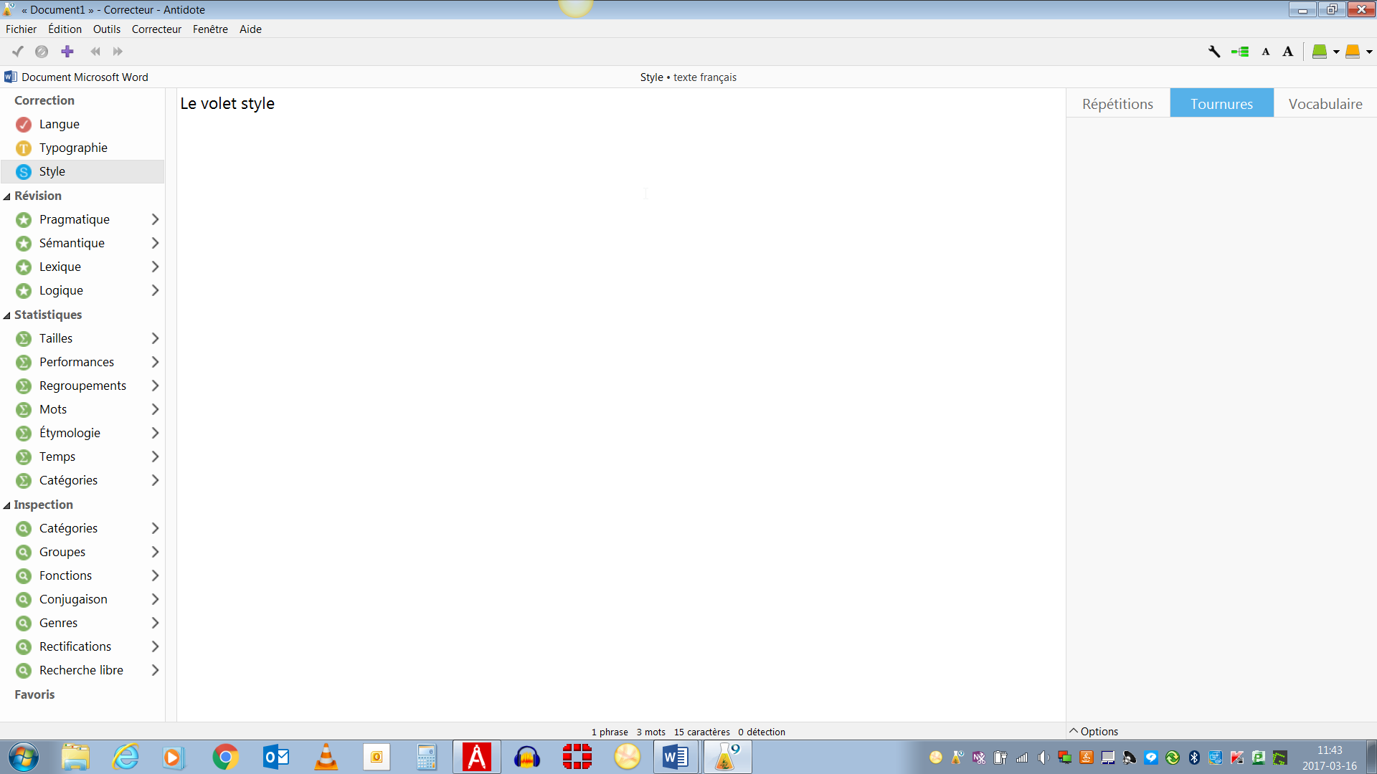
Style⁸
Antidote met en lumière trois grands classiques de la stylistique : les Répétitions, les Tournures et le Vocabulaire.
Contrairement aux volets Langue et Typographie, le volet Style aborde le texte sous un angle qualitatif et non normatif.

Slide 22
Ici, la notion d’erreur n’existe pas.
Cette étape de la correction vise plutôt à peaufiner le texte, à en atténuer les lourdeurs ou à l’enrichir à travers un vocabulaire plus dynamique.
Antidote vous facilite la tâche en surlignant, dans le texte, toutes les occurrences du phénomène exploré.
Si une reformulation s’impose, vous pouvez l’éditer directement dans le panneau de correction ou revenir à votre logiciel de rédaction.

Slide 23
Les tournures
Le correcteur détecte pour vous les tournures « à surveiller de plus près » comme les :
    Phrases longues;
    Cascades de compléments;
    Phrases passives;
    Phrases impersonnelles;
    Phrases participiales;
    Phrases non verbales.
Celles-ci ne sont pas fautives en soi ni à bannir à tout prix, mais on veillera à les employer avec parcimonie.

Slide 24
Le vocabulaire
Les mots portent votre pensée et vous les choisissez avec soin pour qu’ils la reflètent le plus fidèlement possible. Le correcteur fait ressortir pour vous :
    Les pléonasmes;
    Le niveau de langue;
    Les mots inconvenants;
    Les mots offensants;
    Les régionalismes;
    Les verbes ternes.

Slide 25
Fin partie 1

